Slide 1
Департамент агропромислового розвитку та економічної політики Житомирської обласної державної адміністрації інформує:

Slide 2
Згідно Порядку використання коштів, передбачених у державному бюджеті для державної підтримки розвитку тваринництва та переробки сільськогосподарської продукції, затвердженого постановою Кабінету Міністрів України від 07.02.2018 № 107 (в редакції постанови Кабінету Міністрів України від 20.05.2020 № 395).
Бюджетні кошти спрямовуються з метою державної підтримки розвитку тваринництва та переробки сільськогосподарської продукції.
Отримувачами бюджетних коштів є суб’єкти господарювання
юридичні особи незалежно від організаційно-правової форми та форми власності
фізичні особи
підприємці, зокрема сімейні фермерські господарства, що провадять діяльність у галузі тваринництва та бджільництва
фізичні особи, у яких наявні бджолосім’ї

Slide 3
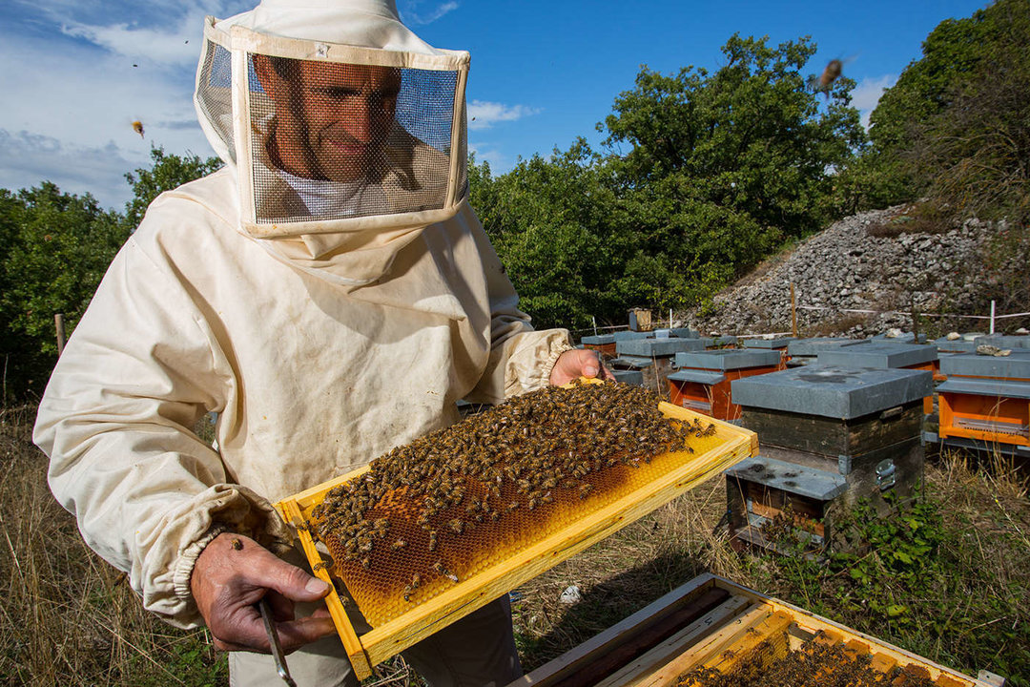
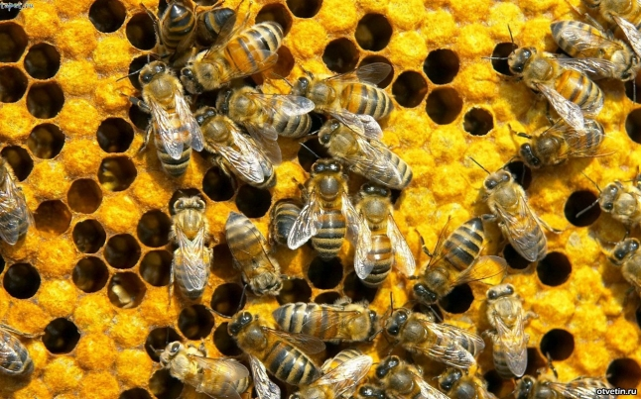
Дотація за бджолосім’ї надається на безповоротній основі фізичним особам та суб’єктам господарювання, які є власниками бджолосімей, за наявні в поточному році від 10 до 300 бджолосімей у розмірі 200 гривень за бджолосім’ю. У разі наявності більше ніж 300 бджолосімей максимальний розмір дотації ставить 60 000 гривень одному отримувачу.

Slide 4
Для отримання дотації за бджолосім’ї фізичні особи та суб’єкти господарювання, які є власниками бджолосімей, подають за місцезнаходженням пасіки до відповідної сільської, селищної, міської ради або до об’єднаної територіальної громади (далі — органи місцевого самоврядування) до 01 жовтня поточного року такі документи:
копію ветеринарно-санітарного паспорта пасіки;
копію рішення про державну реєстрацію потужності;
копію довідки про відкриття поточного рахунка, виданої банком (суб’єкти господарювання);
копію довідки або договору про відкриття рахунка в банку (фізичні особи);
копію паспорта громадянина України (фізичні особи);
довідку, чинну на дату подання заявки, про відсутність заборгованості з платежів, контроль за справлянням яких покладено на контролюючі органи, у паперовій або електронній формі (суб’єкти господарювання);
копію звіту про виробництво продукції тваринництва та кількість сільськогосподарських тварин (форма 24-сг) на останню звітну дату на момент подання документів (суб’єкти господарювання, які є юридичними особами);
довідку, видану органом місцевого самоврядування, про реєстрацію пасіки із зазначенням кількості наявних бджолосімей на останню звітну дату на момент подання документів (фізичні особи та фізичні особи — підприємці, зокрема сімейні фермерські господарства).

Slide 5
Органи місцевого самоврядування до 10 жовтня складають відомість фізичних осіб та суб’єктів господарювання, які є власниками бджолосімей і мають право на отримання дотації за бджолосім’ї (далі — відомості на отримання дотації за бджолосім’ї), за формою, встановленою Мінекономіки, та подають її Департаменту агропромислового розвитку та економічної політики Житомирської обласної державної адміністрації.
Підставою для внесення фізичних осіб та суб’єктів господарювання до відомості на отримання дотації за бджолосім’ї є реєстрація потужності фізичної особи або суб’єкта господарювання, які є власниками бджолосімей, у Державному реєстрі потужностей операторів ринку.
Форми заявок, повідомлень, що подаються для отримання державної підтримки, та реєстри, що формуються відповідно до цього Порядку будуть надіслані після їх затвердження Мінекономіки.
.

Slide 6
(0412) 47-46-28
Інформацію можна отримати за телефоном
або написати на електронну адресу
www.economy-zt.gov.ua

